Slide 1
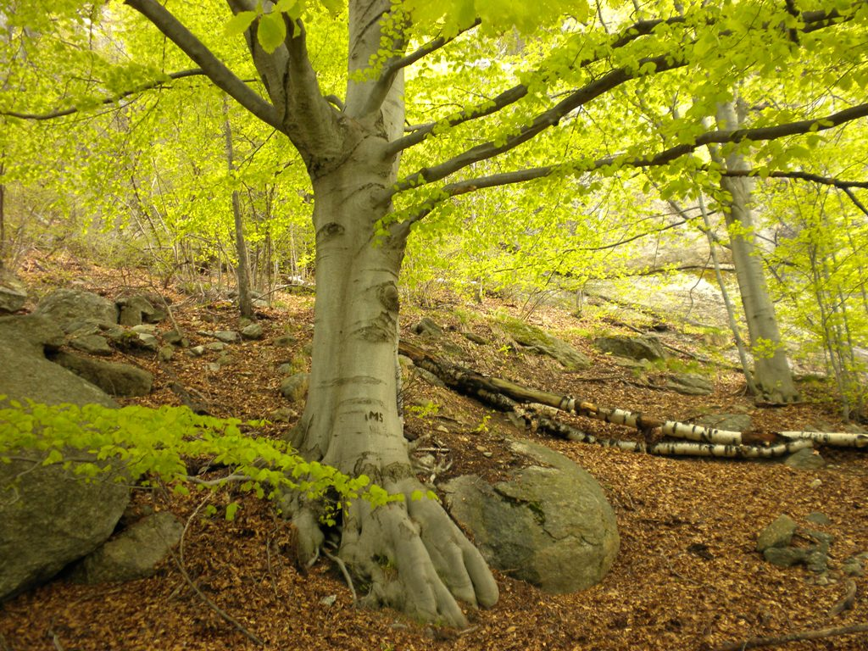
LA FORESTA:
L’ANTICA MADRE
CHE NUTRE
Michela Zucca
Servizi Culturali

Slide 2
Sulle Alpi storia e preistoria non sono così distinte come appaiono sui libri. Oggetti, gesti, pratiche sono rimaste uguali per migliaia di anni. Le montagne hanno ospitato, per millenni, una cultura del legno e della pietra.
Michela Zucca
Servizi Culturali

Slide 3
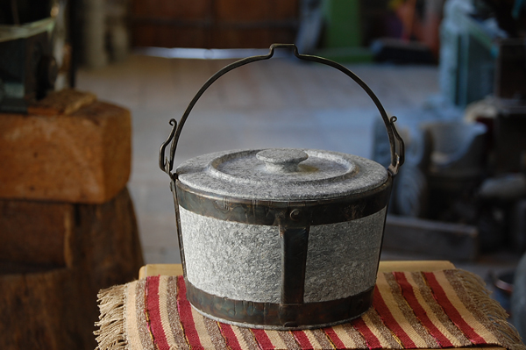
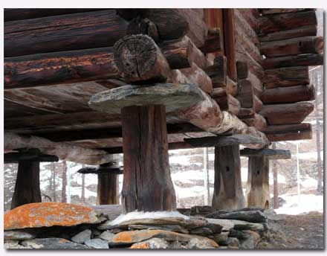
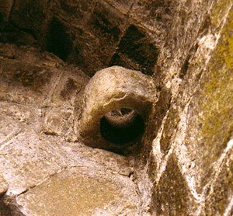
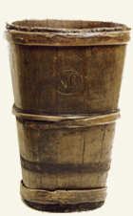
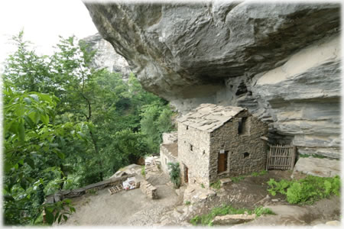
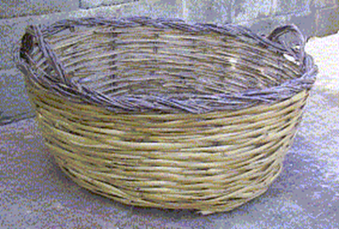
.
Michela Zucca
Servizi Culturali

Slide 4
E' difficile immaginare come poteva essere il bosco immenso che ammantava quasi completamente le terre emerse dell'Europa delle origini. Gli scavi dei villaggi su palafitte nella valle del Po hanno rivelato che, molto prima dell'ascesa e forse anche della fondazione di Roma, l'Italia settentrionale era ricoperta di un fitto mantello di olmi, noci, e specialmente querce. Fino al I secolo dopo Cristo, la selva Ercinia partiva dal Reno estendendosi verso est, per una distanza enorme e sconosciuta; i germani, ai quali Cesare si rivolse per avere notizie più precise, avevano viaggiato per due mesi sotto quegli alberi, senza intravvederne la fine.
Michela Zucca
Servizi Culturali

Slide 5
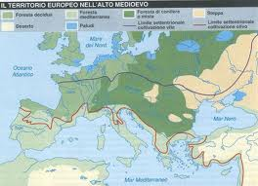
IL TERRITORIO EUROPEO NELL’ALTO MEDIO EVO. LE FORESTE.
Foreste cedue
Foreste mediterranee
Paludi
Foreste con. Miste
Limite colt. Vite
Steppa
Limite colt. orzo
Deserti

Slide 6
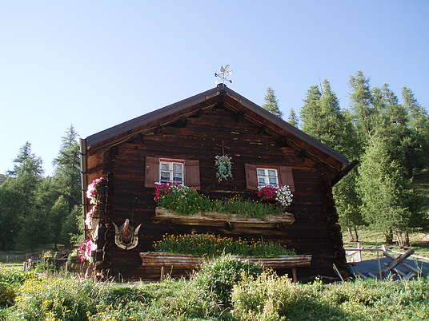
Dal Neolitico al XX secolo le case alpine erano costruite su un “fungo” di pietra a secco.
Tutto il resto, era in legno.
Michela Zucca
Servizi Culturali

Slide 7
Sulle Alpi, è la foresta che soddisfa le esigenze principali degli uomini.
La legna non serve solo come materiale da costruzione: è primaria fonte di energia. Col legno si realizza ogni tipo di oggetti. Il bosco serve per raccogliere funghi, erbe e frutti medicinali e mangerecci; per cacciare animali selvatici e per far pascolare quelli domestici.
MA LA SELVA E’ ANCHE E SOPRATTUTTO MADRE SPIRITUALE
Michela Zucca
Servizi Culturali

Slide 8
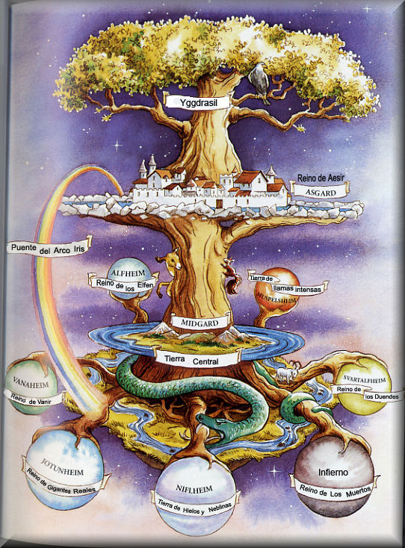
La religione praticata da gran parte dei popoli germanici e celtici era basata sugli alberi sacri, tramite fra questo e l’altro mondo, dispensatori di saggezza, e
culti di trance.
Michela Zucca
Servizi Culturali

Slide 9
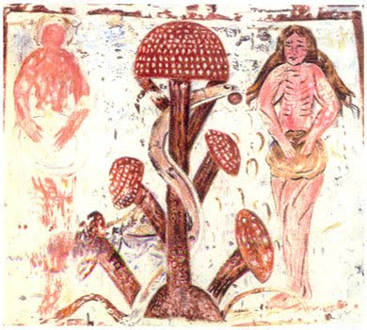
Plaincorault Indre, Francia. L’Albero della Vita è un’amanita muscaria: Adamo ed Eva si coprono coi cappelli del sacro fungo.
Gli
Michela Zucca
Servizi Culturali

Slide 10
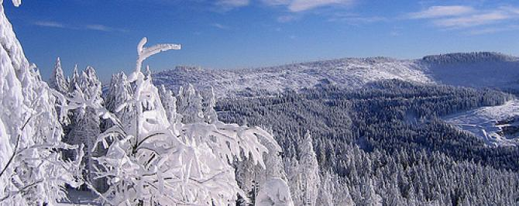
Gli uomini sono solo uno degli elementi di cui è composta la selva; e dovevano cercare di vivere in armonia col "resto": per prima cosa, imparare a non inimicarsi qualche potente signore invisibile; riconoscere i pericoli; comunicare con ogni elemento possa insegnare
qualcosa di utile: la foresta come Madre, Maestra
di vita, insuperabile scuola di iniziazione ai misteri.
Michela Zucca
Servizi Culturali

Slide 11
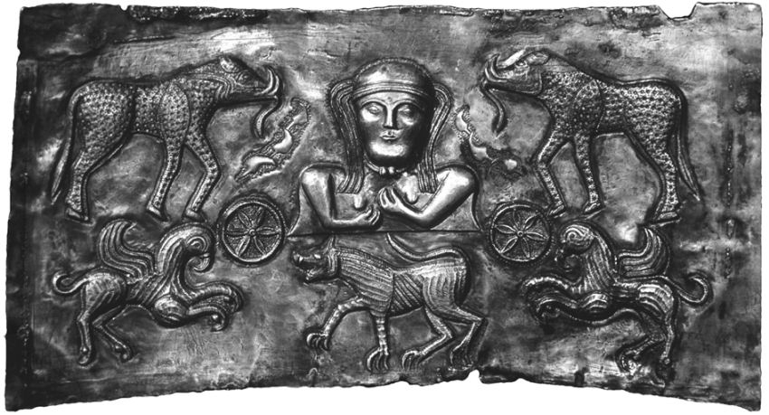
La foresta è la madre nutrice, l’entità che, attraverso la Dea, fa riprodurre gli animali e le capacità magiche.
Michela Zucca
Servizi Culturali

Slide 12
Gli umani dovevano imparare ad utilizzare quello che la foresta generosamente regalava per la loro sopravvivenza: erbe e piante, per guarire e per vedere gli spiriti; frutta e selvaggina per nutrirsi; legna per costruire e per scaldarsi.
I nostri boschi sono stati coltivati e curati da un tempo tanto remoto che va oltre l'immaginazione. Le analisi archeologiche del suolo hanno dimostrato che, sulle Alpi, alle primitive faggete e ad altre latifoglie furono sostituite essenze più utili, come il castagno.
Michela Zucca
Servizi Culturali

Slide 13
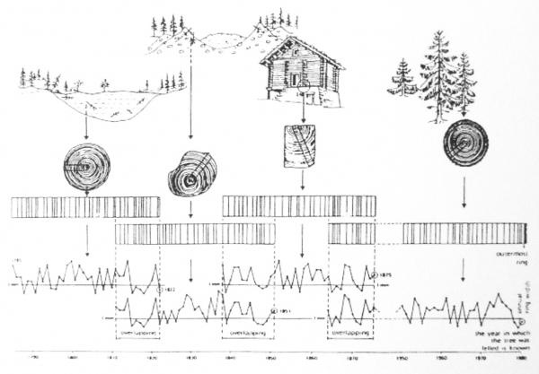

Slide 14
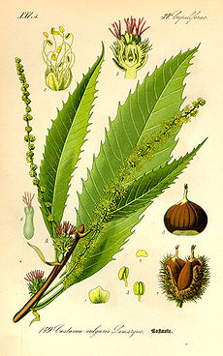
I più recenti ritrovamenti di pollini fossili di castanea sativa sono databili a prima della conquista romana e sono stati rinvenuti, oltre che in Valtellina, nell’Auvergne, nelle Alpi meridionali francesi, nello Stubai, in Austria, nel sud ovest della Svizzera, in Engadina, nei Grigioni, in Tirolo…..
Michela Zucca
Servizi Culturali

Slide 15
Gli Alpini non coltivano campi, coltivano montagne, e trattano gli alberi come piante. Sostituiscono specie meno utili con varietà commestibili, come il castagno, o più combustibili, come le conifere. Terrazzano interi versanti, modificando profondamente la struttura geomorfologica del territorio. Abbassano il limite altimetrico dei boschi, per lasciar maggior spazio ai pascoli. Conoscono il microclima di ogni singolo spazio di foresta, e adattano le colture e gli usi. Sono popoli della foresta.
Michela Zucca
Servizi Culturali

Slide 16
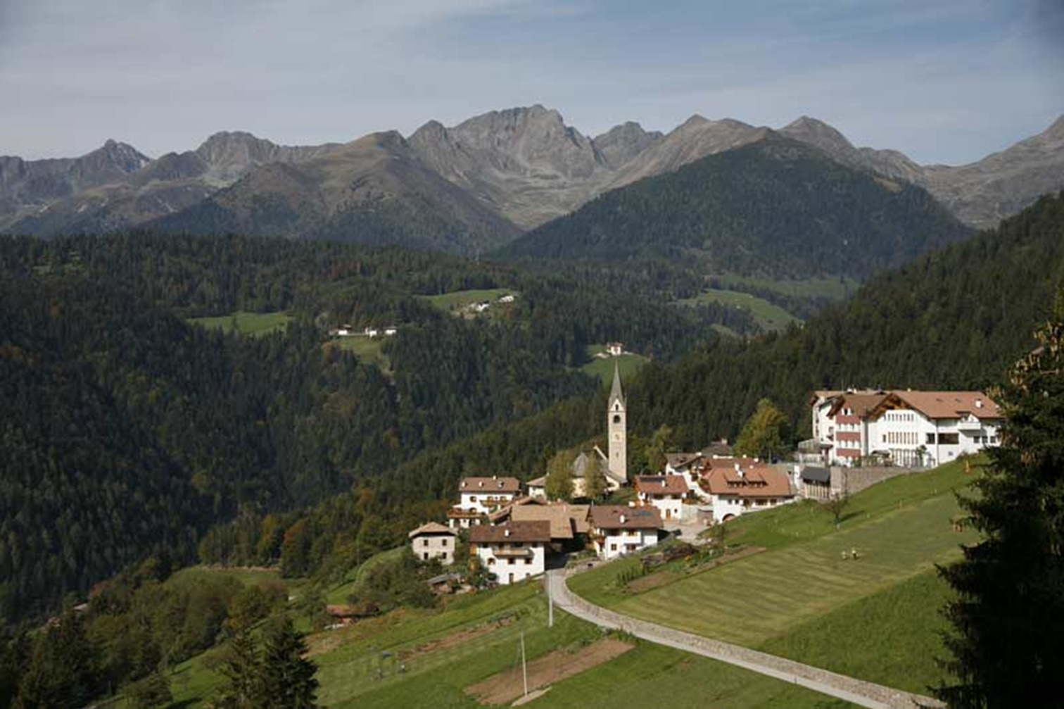
Lauregno, Val d’Ultimo (Bz).
Michela Zucca
Servizi Culturali

Slide 17
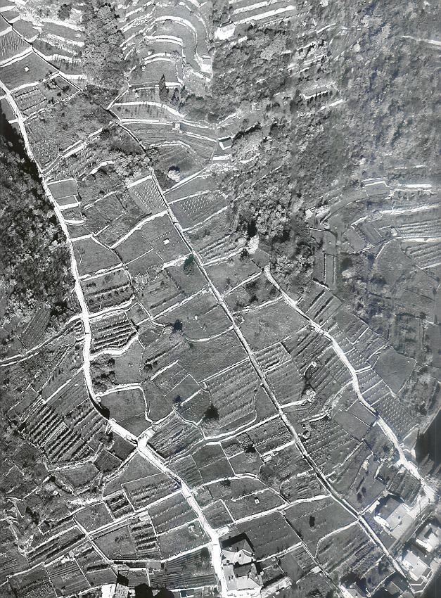
Il livello di modifica del territorio alpino è pari a quello delle risaie di Banaue, nelle Filippine, o della valle del Fiume Giallo, in Cina. In tutti questi casi, è il lavoro dell’uomo a mantenere il paesaggio e il sistema ecologico.
Michela Zucca
Servizi Culturali

Slide 18
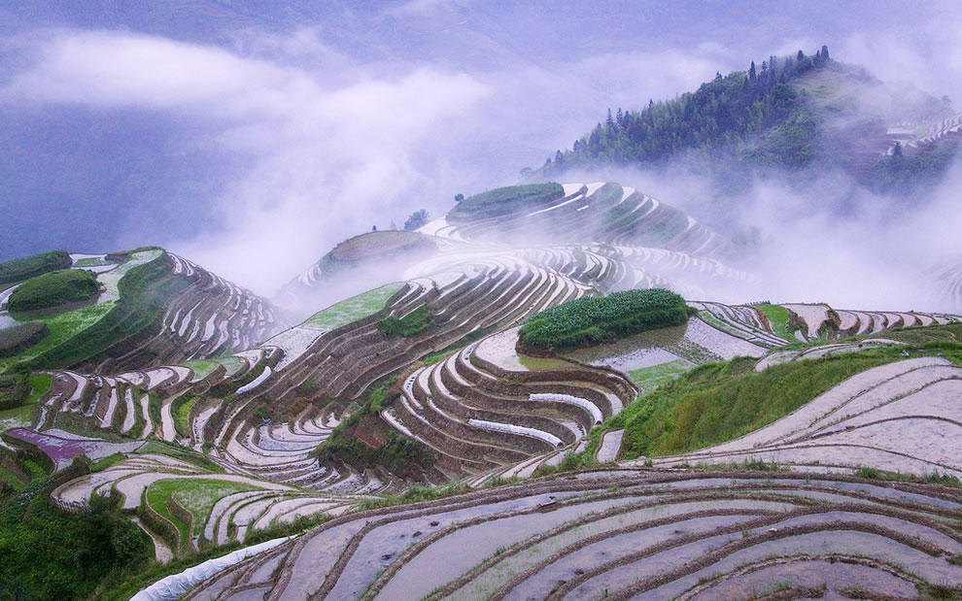
La differenza è che in Estremo Oriente, o in Sud America, il clima è tropicale, si può coltivare (e raccogliere) tutto l’anno, e non nevica. Sulle Alpi invece, si può lavorare solo pochi mesi all’anno e tutti gli anni bisogna rifare.
Michela Zucca
Servizi Culturali

Slide 19
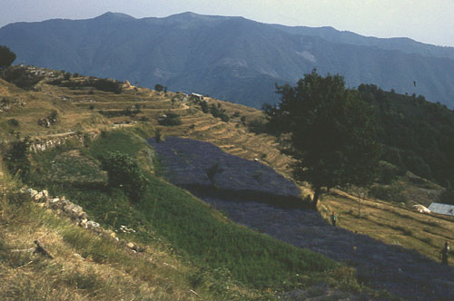
Passo della Teglia (Im), 1.300 m. Prati con lavanda
La profonda conoscenza del territorio permetteva di sfruttare ogni fazzoletto di terra, e di impiantare colture mediterranee (opportunamente modificate) anche ad altezze considerevoli, dove l’esposizione e la conformazione mantenevano l’aria più calda.
Michela Zucca
Servizi Culturali

Slide 20
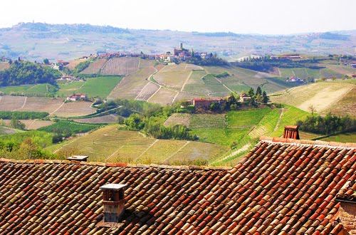
Questo sistema si può mantenere a due condizioni: la proprietà collettiva e il lavoro comune. Boschi e alpeggi erano in gran parte proprietà collettiva; il sistema ereditario, che divideva esattamente
ogni proprietà fra tutti gli eredi, faceva sì che non esistessero
privilegi, e che risorse diverse (orti, vigneti, infrastrutture come
crotti, mulini ecc.) fossero di fatto condivisi in diritto d’uso.
Michela Zucca
Servizi Culturali

Slide 21
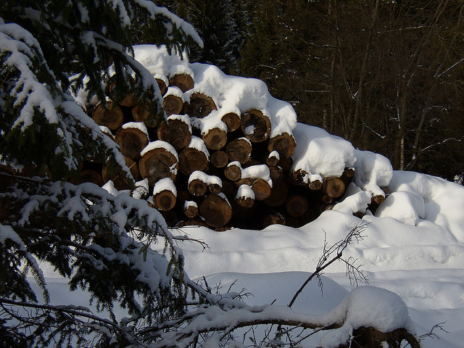
La raccolta della legna è uno dei lavori comuni più faticosi

Slide 22
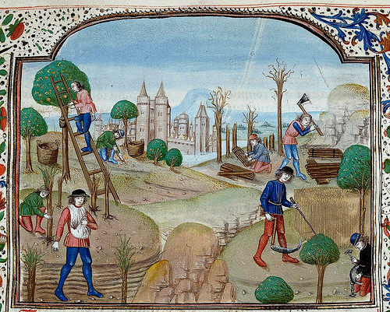
Michela Zucca
Servizi Culturali

Slide 23
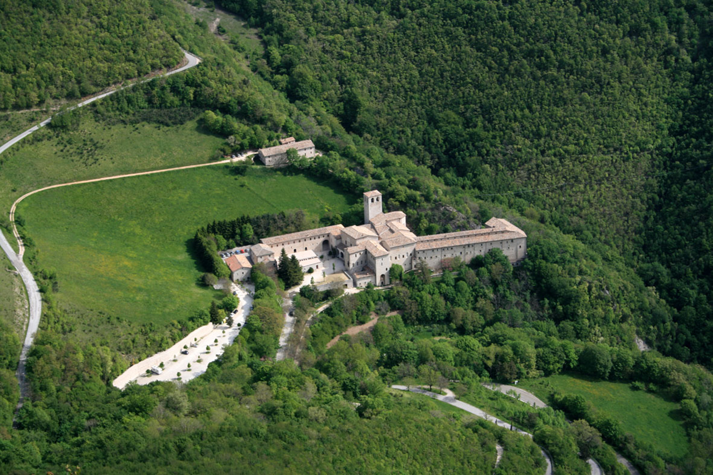
I popoli alpini praticano la selvicoltura naturalistica. Le prime leggi di gestione sostenibile del bosco sono elaborate nell’Alto Medio Evo nel monastero di Fonte Avellana, e riflettono la conoscenza popolare antica.
Michela Zucca
Servizi Culturali

Slide 24
I sistemi tradizionali di gestione del bosco permettono di mantenere comunità libere, coese, che riescono a conservare una relativa agiatezza e l’indipendenza per secoli, battendo gli invasori oppure ritirandosi in alto e fuori dalla portata degli eserciti di pianura se necessario, riprendendosi poi i territori. Perché erano loro a controllare strade e sentieri.
Michela Zucca
Servizi Culturali

Slide 25
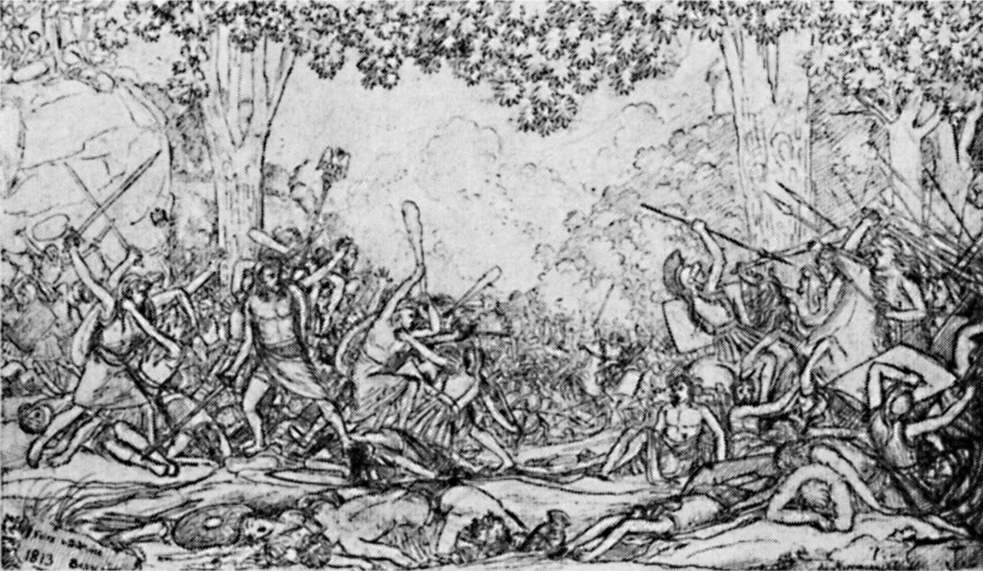
.
In seguito alla battaglia della foresta di Teutoburgo (7 d.C.), in Bassa Sassonia, in cui i Romani persero più di 5.000 uomini, l’Impero cominciò una feroce guerra contro i Germani, che si protrasse per sette anni. Alla fine la più potente macchina da guerra dell’antichità uscì sconfitta dalle tribù dei boschi e delle montagne, e fissò il confine al Reno: e nessuno riuscì più ad entrare in G3ermania fino ad Irminsul.
Michela Zucca
Servizi Culturali

Slide 26
La battaglia del potere centrale contro gli abitanti della montagna passa attraverso l’abbattimento di boschi e alberi sacri, il restringimento progressivo dei confini della foresta, la costruzione di strade, l’espropriazione delle metodologie di estrazione e gestione delle risorse: legna combustibile e legname da opera, selvaggina, frutta, funghi, erbe officinali e commestibili, strame per le stalle, acqua da bere e da usare come fonte di energia.
La lotta fu lunga e difficile, e non è finita….
Michela Zucca
Servizi Culturali

Slide 27
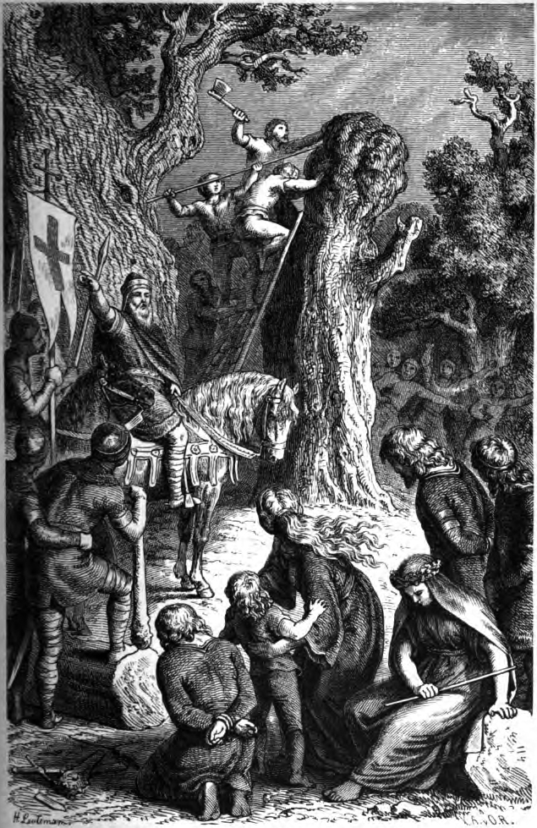
.
La quercia, gigantesca e incredibile, si ergeva sugli altri alberi della foresta: davanti a lei i soldati si fermarono, affascinati. Nel silenzio Carlo impartì l’ordine di abbatterla. Con asce e picconi una squadra si gettò su quel monumento di legno vivo, violando, squartando, spaccando, tra gli incitamenti e le urla dei compagni, grida d’entusiasmo e d’ira per la punizione di Dio che si scagliava su quell’idolo degli infedeli. Carlo, taciturno, seguiva la scena selvaggia con gli occhi fissi su quella quercia sognata per decenni. Quando l’albero meraviglioso cadde, precipitando
con orribile frastuono, anche
l’imperatore si piegò in ginocchio.
Michela Zucca
Servizi Culturali

Slide 28
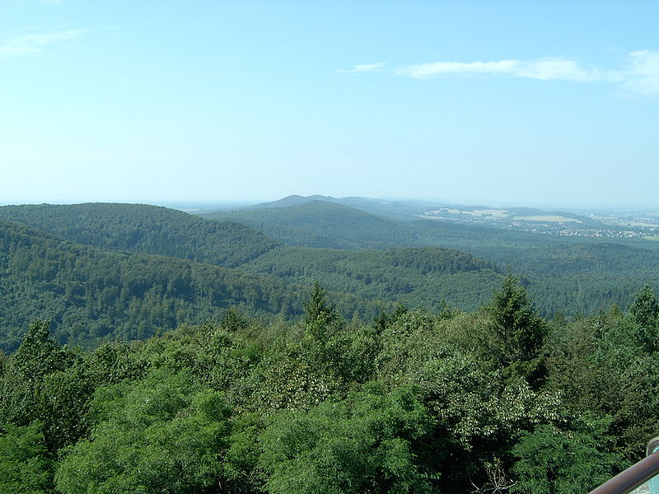
La foresta di Teutoburgo oggi

Slide 29
Per attraversare il la foresta bisogna affidarsi a guide che possono tendere un tranello in qualsiasi momento, per rapinare, massacrare o peggio: nei boschi vive gente di cui non capisce la lingua, di facili costumi, selvatici, delinquenti, in comunicazione diretta con i diavoli dell'Inferno: si viaggia sotto scorta, o travestiti, in certe zone d'Europa, fino a '700 inoltrato.
.
Michela Zucca
Servizi Culturali

Slide 30
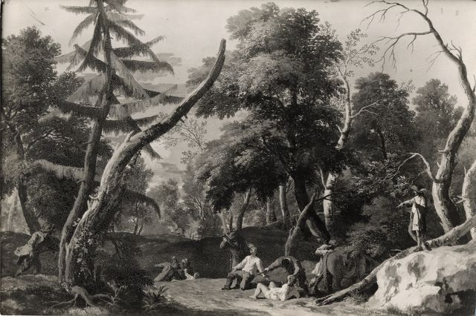
Briganti nel bosco
Il fenomeno del vagabondaggio fuorilegge rappresenta l’altra faccia del nomadismo del popolo delle montagne: rispecchia l'estrema mobilità di una parte della società medioevale, la population flottante, che riesce a mantenersi dove e quando si conserva la foresta immensa che copre l’Europa.

Slide 31
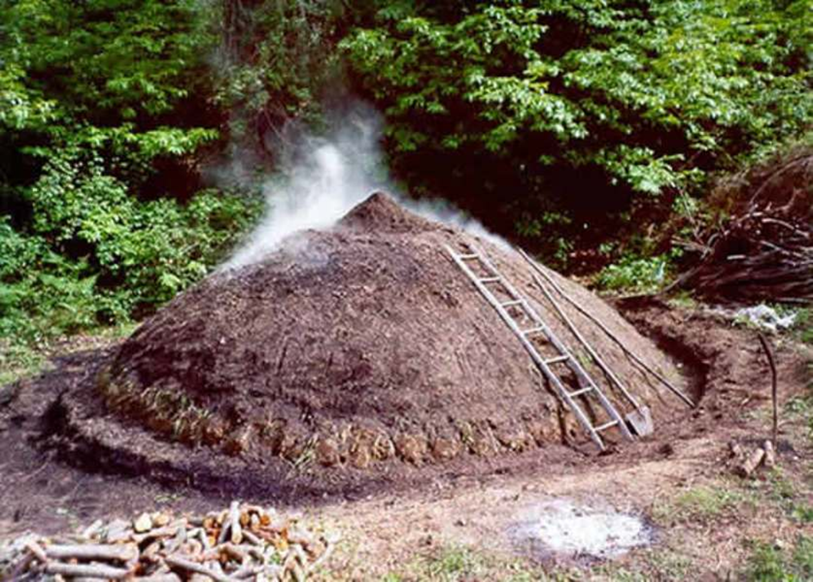
I carbonai sono figure liminali che spesso danno rifugio a eretici e fuorilegge.
Michela Zucca
Servizi Culturali

Slide 32
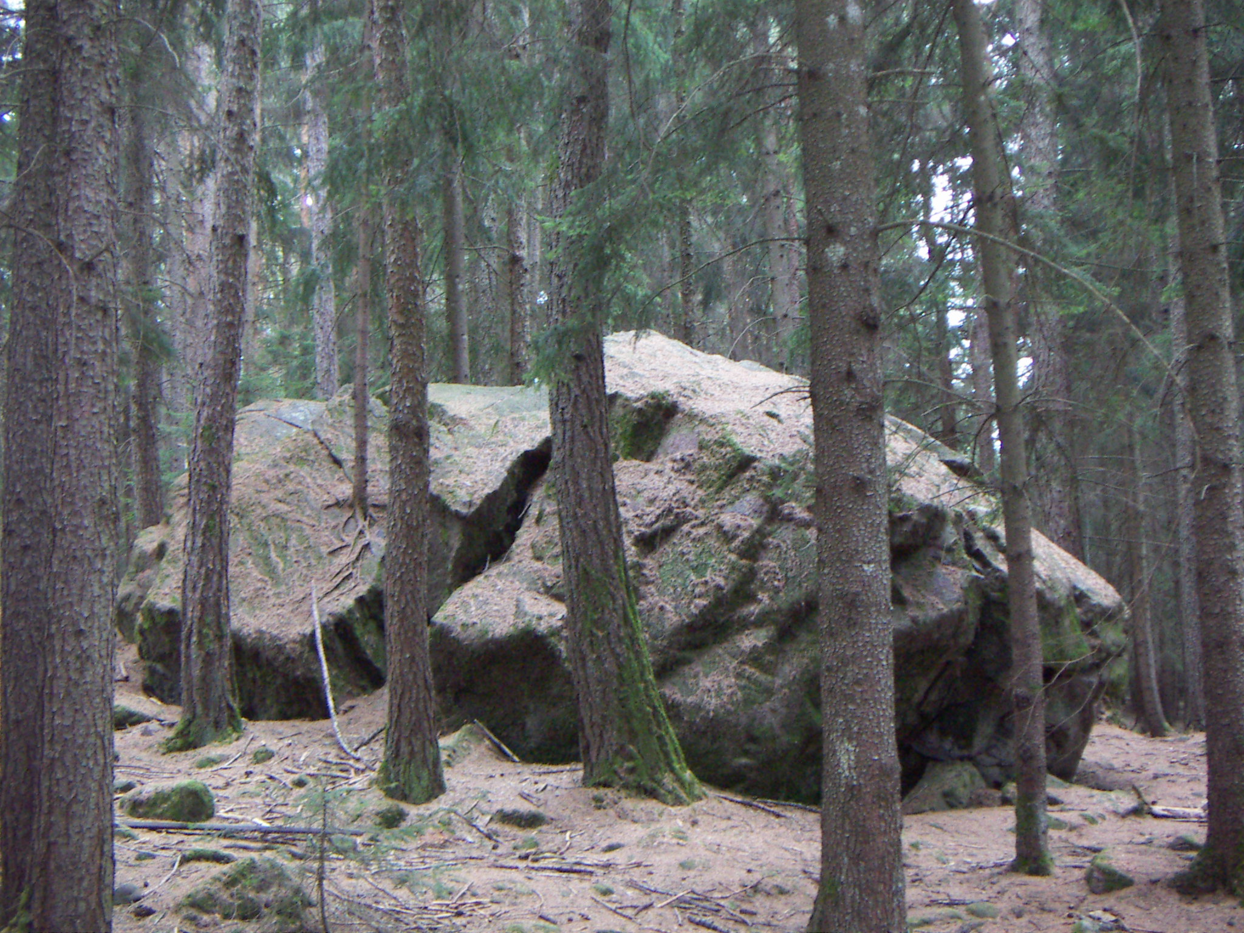
Le streghe sono componente essenziale del popolo dei boschi….
Sasso delle streghe, Fiè allo Sciliar (Bz)
I carbonai sono figure liminali che spesso danno rifugio a eretici e fuorilegge.
Michela Zucca
Servizi Culturali

Slide 33
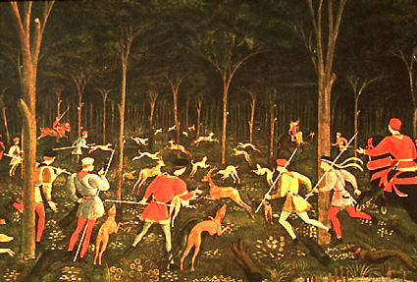
.
Nelle rappresentazioni aristocratiche la foresta è buia, pericolosa, popolata da uomini e bestie feroci da cacciare, spazio estraneo in cui è meglio non avventurarsi.
Michela Zucca
Servizi Culturali

Slide 34
Alla fine del XVIII secolo, in Germania, inizia un nuovo sapere, la selvicoltura, che porta a compimento la riduzione delle selve da entità animate e pericolose a riserve di caccia e di legname: pura estensione puramente «utile», persino quando si tratta di un beneficio soltanto estetico, come nel caso del "parco", o "riserva naturale". Poco più tardi, si sarebbe affermata una concezione ancor più reificata, di bosco come volume quantificabile di legno utilizzabile: è l'avvento della "scienza" forestale, basata sull'applicazione della matematica forestale, una scienza applicata mediante la quale i selvicoltori potevano calcolare il volume del legno in una data area geografica, proiettare i ritmi di crescita dei boschi nel futuro, e determinare i tempi di taglio secondo calcoli precisi. I selvicoltori divennero scienziati al servizio dello stato, e nacque una nuova categoria di professionisti:
i "Forstgeometer", o esperti di geometria forestale.
Michela Zucca
Servizi Culturali

Slide 35
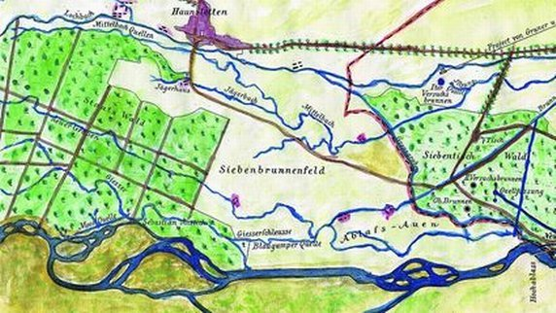
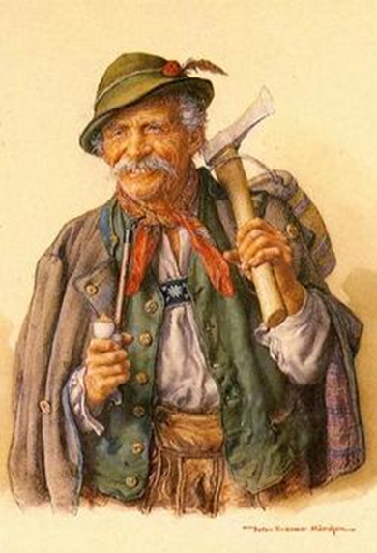
Il diritto di poter gestire in proprio le risorse viene progressivamente eroso, ma non è facile mantenerlo per chi non vive sul territorio e non lo conosce a fondo.
Michela Zucca
Servizi Culturali

Slide 36
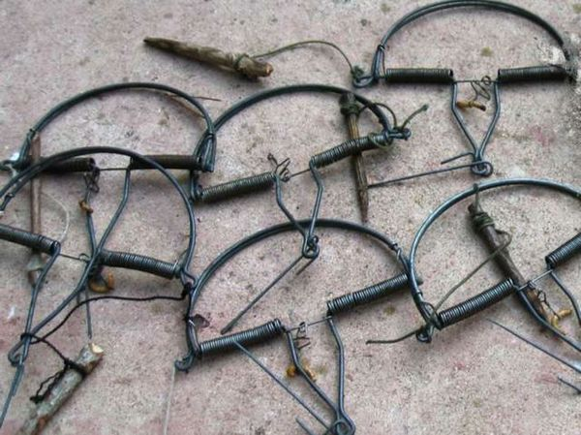
Caccia di frodo e contrabbando trovano nelle foreste alpine gli ambienti ideali
Il diritto di poter gestire in.
Michela Zucca
Servizi Culturali

Slide 37
All’interno del sistema tradizionale alpino, le foreste costituiscono la fonte primaria di alimenti, di energia e di cura: tra gli alberi passano i sentieri. Sono mantenute pulite, il sottobosco è sgombro da residui di legna e di foglie, è ricco di funghi, erbe e piccoli frutti. La gente va e viene a tutte le ore, dall’alba al tramonto.
E sono le donne quelle che passano la maggior parte del tempo nel bosco: una volta munte le mucche, prendono i sentieri dietro le case, e si inoltrano fra gli alberi.
Michela Zucca
Servizi Culturali

Slide 38
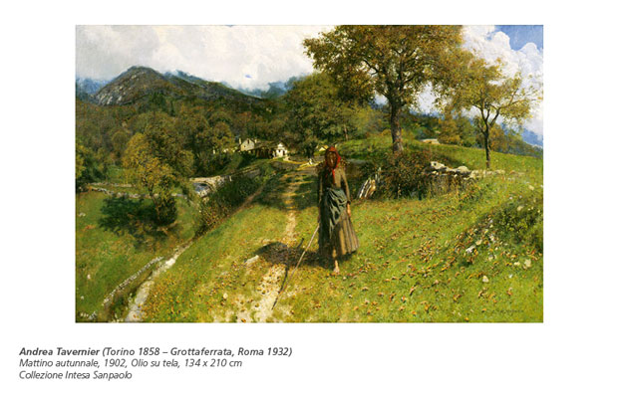

Slide 39
Nel dopoguerra comincia inesorabile l’abbandono massiccio della montagna che, fino ad ora, prosegue ininterrotto.
Le prime a farne le spese sono proprio le foreste: il bosco occupa porzioni sempre più estese di territorio, invade i pascoli di alta quota che non sono più in grado di sostenere il peso di alberi di alto fusto. Le terrazze non più riparate crollano una dietro l’altra. Le sorgenti non più sgombrate dai detriti si interrano. Il sottobosco diventa troppo denso per poter dare frutti. Alcune piabnte malate infettano le altre. E’ un disastro ecologico ed idrogeologico a cui nessuno vuol porre rimedio.
Michela Zucca
Servizi Culturali

Slide 40
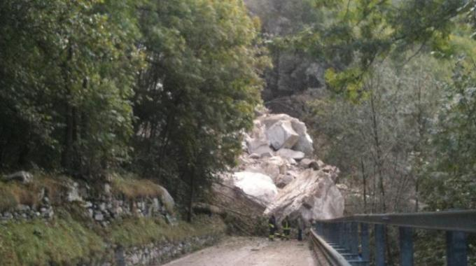
Il lavoro di manutenzione dei boschi è sempre troppo costoso perché non si calcolano i rischi ambientali. D’altra parte, i contadini di montagna hanno lavorato gratis per secoli, e poi se ne sono andati….
Michela Zucca
Servizi Culturali

Slide 41
Il dissolvimento del paesaggio tradizionale e il rimboschimento dei prati in quota fa perdere alla montagna una delle sue risorse maggiori: la competitività turistica e la possibilità di alpeggiare e quindi di produrre latticini di alta qualità. Oltre a far crescere il senso di disorientamento e straniamento dei suoi abitanti
EPPURE QUALCOSA SI POTREBBE BEN FARE
Michela Zucca
Servizi Culturali

Slide 42
Le costruzioni in legna sono “tornate di moda” e sono sempre più richieste anche in ambiti non strettamente montani. Sempre più si utilizzano le alte tecnologie legate al legno, non solo perché sono convenienti e razionali, ma anche perché i risultanti sono decisamente più BELLI.
Vedi il boom dei travi lamellari o il sistema di cooperazione legno-cemento per le solette…
.
Michela Zucca
Servizi Culturali

Slide 43
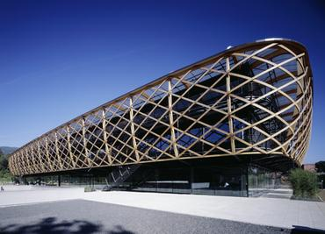
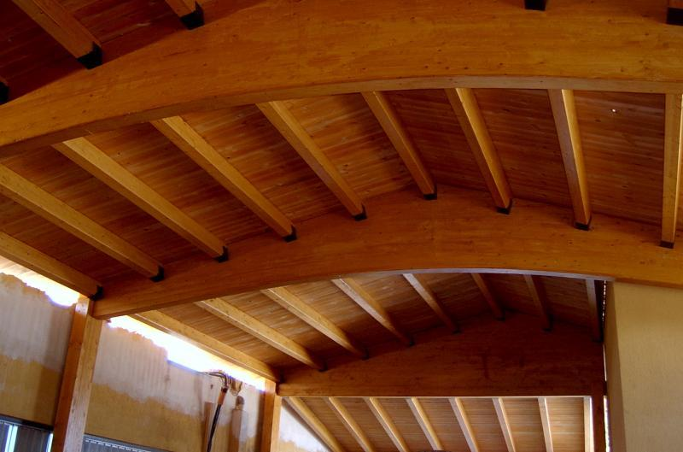
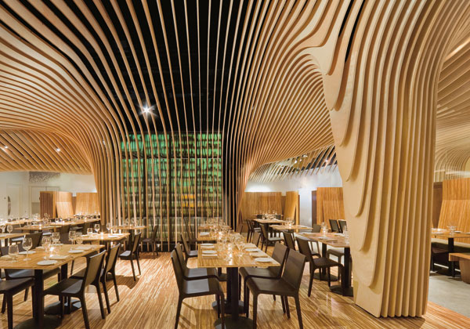
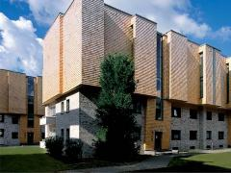
Michela Zucca
Servizi Culturali

Slide 44
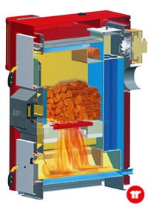
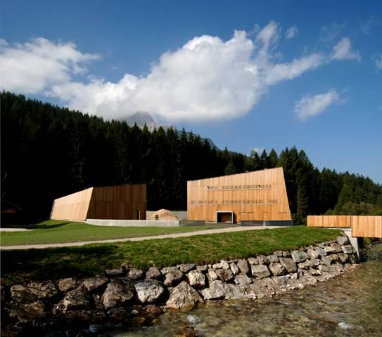
La legna non è segnale di sottosviluppo
Dopo la crisi petrolifera, le forme di riscaldamento a legna sono state rivalutate e riproposte in forme tecnicamente avanzate, e non solo in montagna.
…
.
Centrale teleriscaldamento a Resia (Bz)
Caldaia a fiamma inversa
Michela Zucca
Servizi Culturali

Slide 45
Il legno, a livello mondiale, è la quarta fonte energetica in ordine di importanza, preceduta solo dal petrolio, dal carbone e dal gas naturale
Il legno è una fonte di energia e una materia prima rinnovabile.
La sua estrazione, tramite le tecniche di selvicoltura naturalistica, non rovina l'ambiente, ma, anzi, lo riqualifica, riduce i rischi di incendi, previene il dissesto idrogeologico, migliora il mercato del legname da opera e mantiene il paesaggio, favorendo non solo la conservazione della fauna, ma
anche l'industria turistica
…
.
Michela Zucca
Servizi Culturali

Slide 46
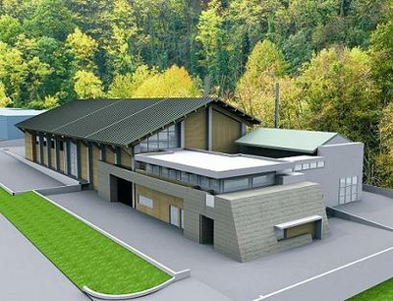
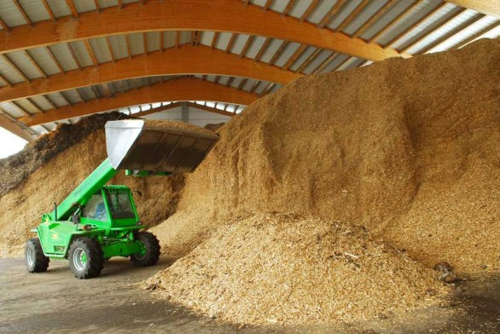
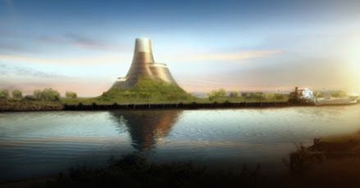
Impianto di cogenerazione a legna. Asiago (BL)
Centrale a biomassa
Villadossola (VB)
Progetto per centrale a biomassa sul fiume Teesuide, Inghilterra
Michela Zucca
Servizi Culturali

Slide 47
La legna è importantissima anche a livello simbolico nelle comunità di montagna.
La raccolta annuale è momento essenziale di aggregazione, socialità, integrazione degli stranieri oltre che straordinario legame identitario alle tradizioni degli antenati e congruo aiuto economico per famiglie che sono già penalizzate dal territorio e dalla mancanza di strutture e servizi adeguati.
.
Michela Zucca
Servizi Culturali

Slide 48
GRAZIE
Michela Zucca
Servizi Culturali

